Slide 1
ИНДИВИДУАЛИЗАЦИЯ ОБРАЗОВАТЕЛЬНОГО ПРОЦЕССА РАЗЛИЧНЫХ ЦЕЛЕВЫХ ГРУПП ОБУЧАЮЩИХСЯ: РЕБЁНОК С ПРИЗНАКАМИ ОДАРЁННОСТИ В ОБРАЗОВАТЕЛЬНОМ ПРОСТРАНСТВЕ
Педагогический совет СОШ №30
01.12.2022
Заместитель директора по НМР СОШ №30 Лодягина И.И.
The maker

Slide 2
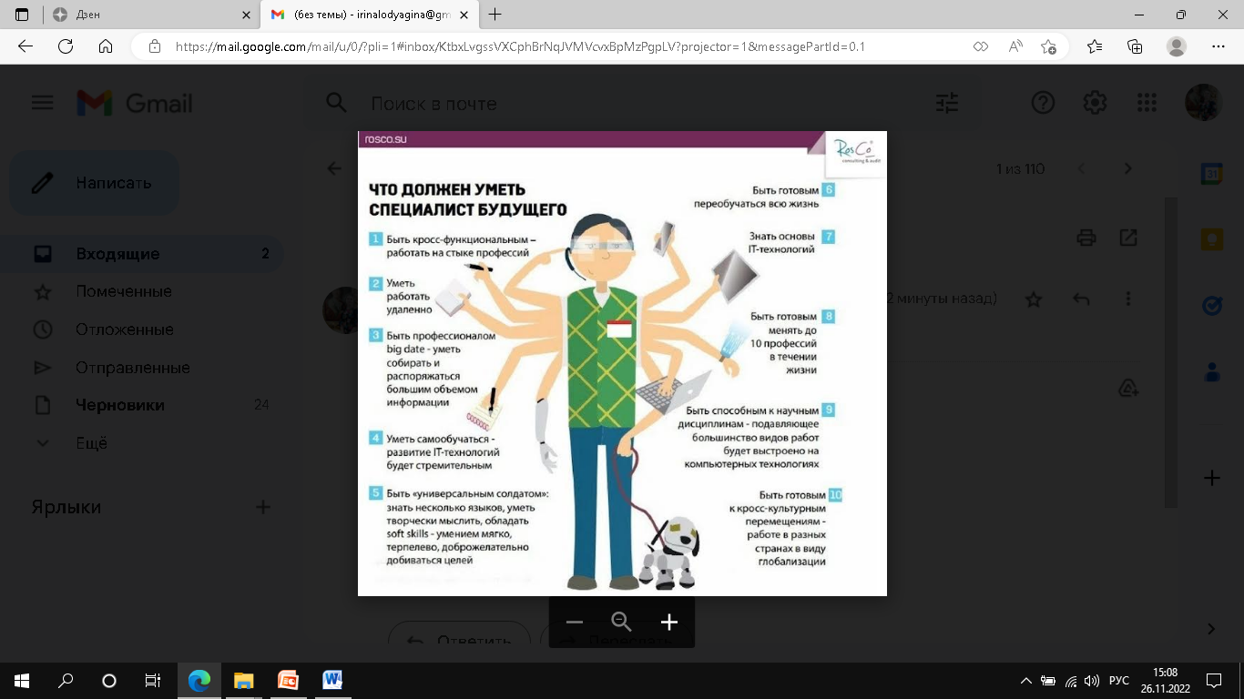
Цель работы с одарёнными детьми – содействие их превращению в одарённых взрослых, которые выступают в качестве ресурса поступательного развития человеческой цивилизации

Slide 3
Регламент и обсуждаемые вопросы
Самостоятельное изучение и обсуждение материалов кейса в группах, формулирование объективного мнения для публичной защиты – 7 минут
Выступление докладчика – 7 минут
Феномен детской одарённости
Условия: педагогический фактор
Общероссийская система поддержки
одарённых детей (ВсОШ, др. ресурсы)
Условия: инструментальный фактор
(ДОП, методы, технологии, формы)
Нормативно-правовые документы,
определяющие систему работы

Slide 4

Феномен детской одарённости
Одарённый ребёнок выделяется яркими, очевидными, выдающимися достижениями (или имеет внутренние предпосылки для таких достижений) в том или ином виде деятельности.

Slide 5
Нормативно-правовая база
Федеральный закон «Об образовании в Российской Федерации» №273-ФЗ от 29 декабря 2012 г.
Постановление Правительства РФ от 04.10.2000 №751 «О национальной доктрине образования в Российской Федерации» (на период до 2025 г.).
Концепцию общенациональной системы выявления и развития молодых талантов, утверждена президентом РФ 03.04.2012г.
Приказ Министерства просвещения Российской Федерации от 27 ноября 2020 г. № 678 "Об утверждении Порядка проведения всероссийской олимпиады школьников".
ФГОС НОО, утверждён приказом Министерства просвещения РФ 31.05.21 №286.
ФГОС ООО, утверждён приказом Министерства просвещения РФ 31.05.21 №287.

Slide 6
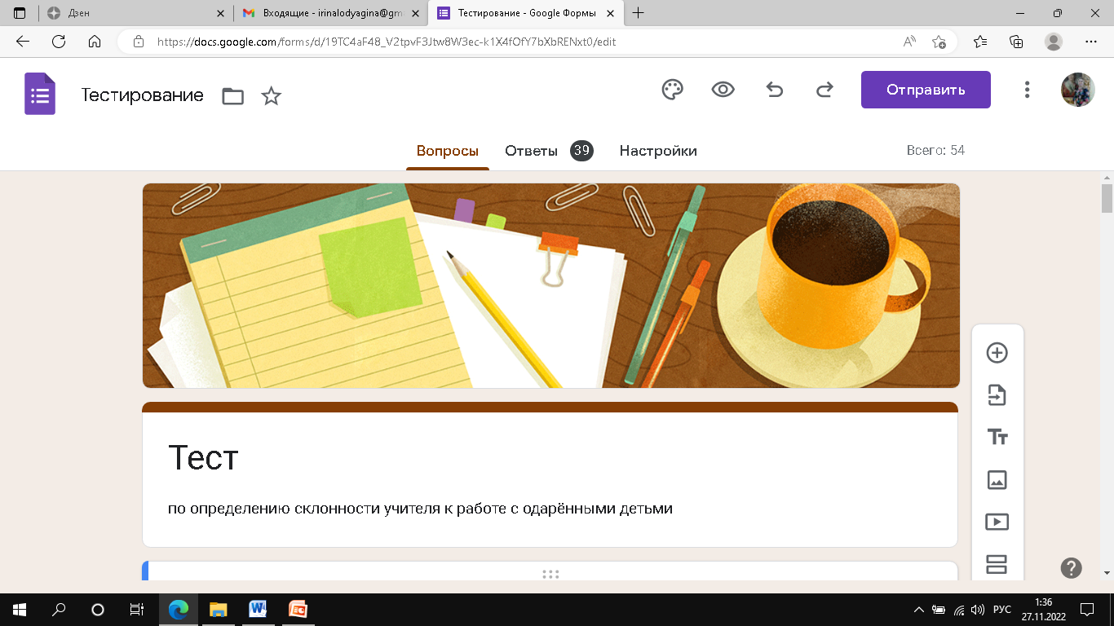
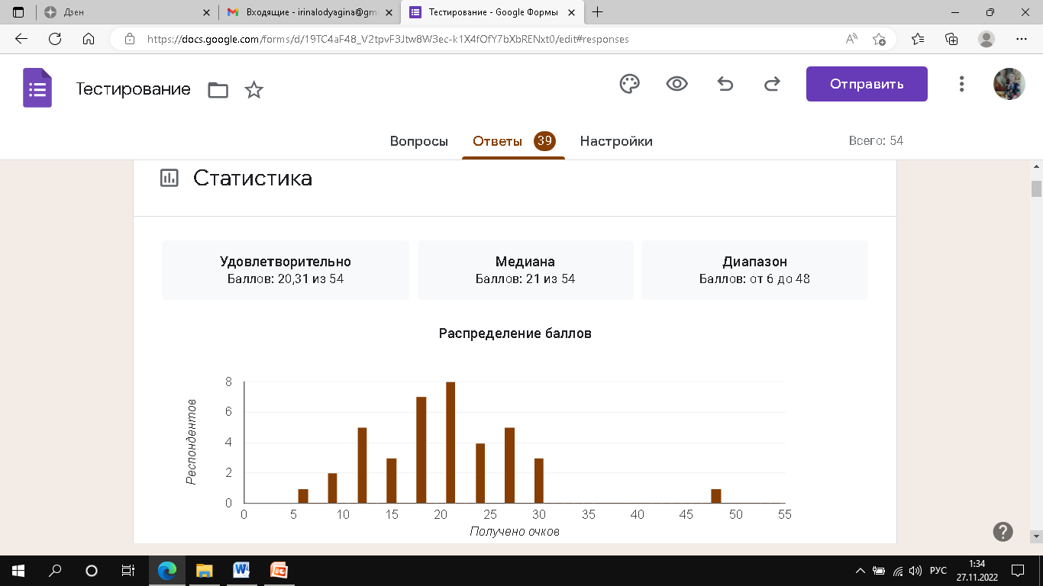
Условия: педагогический фактор

Slide 7
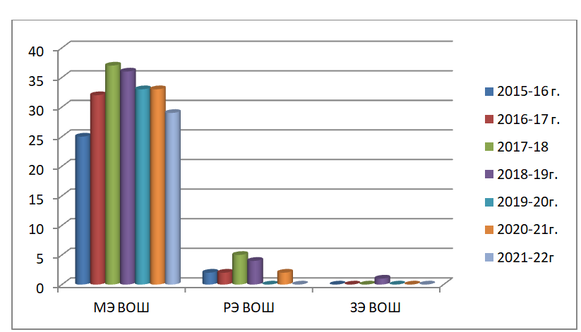
Динамика работы ОО по показателю «количество победителей и призеров всероссийской олимпиады школьников»

Slide 8
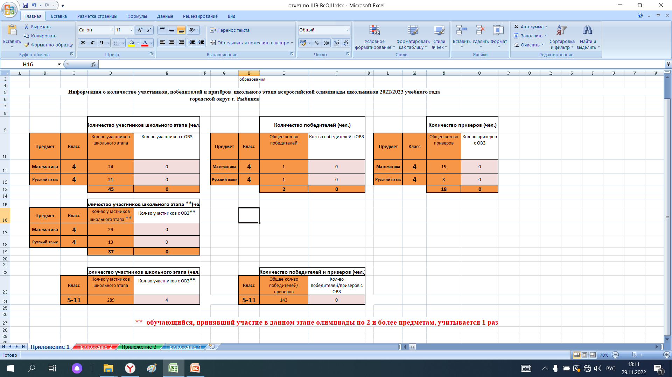
ШЭ ВсОШ – 2022 (всего участников 579)

Slide 9
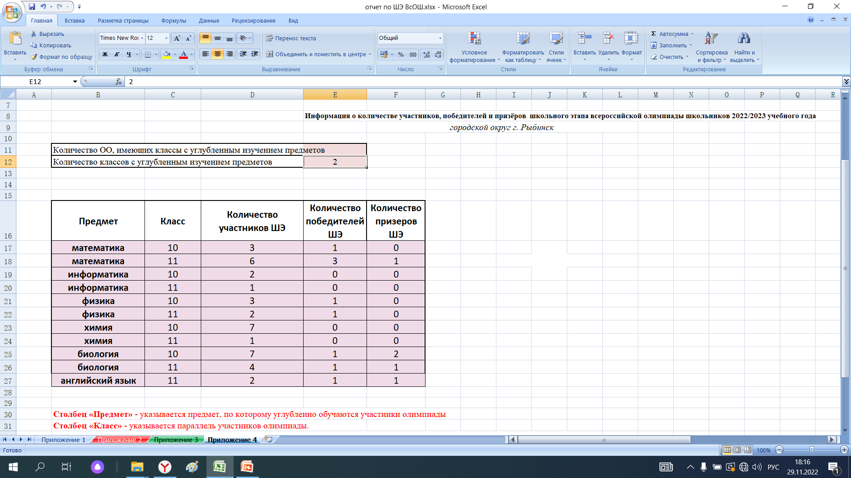
ШЭ ВсОШ -2022

Slide 10
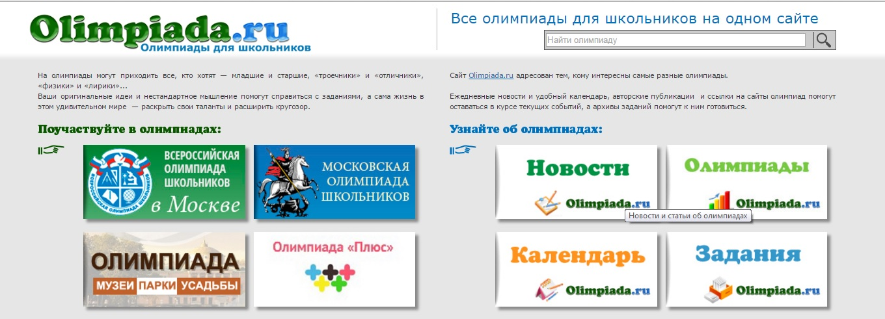
ВсОШ и другие ресурсы поддержки одарённых детей
http://edsoo.ru - раздел «Всероссийская олимпиада школьников»
http://vserosolymp.rudn.ru/ - Методический сайт всероссийской олимпиады школьников
http://vos.olimpiada.ru/ - Этапы всероссийской олимпиады школьников в г.Москве
Банк заданий от ШЭ до заключительного

Slide 11
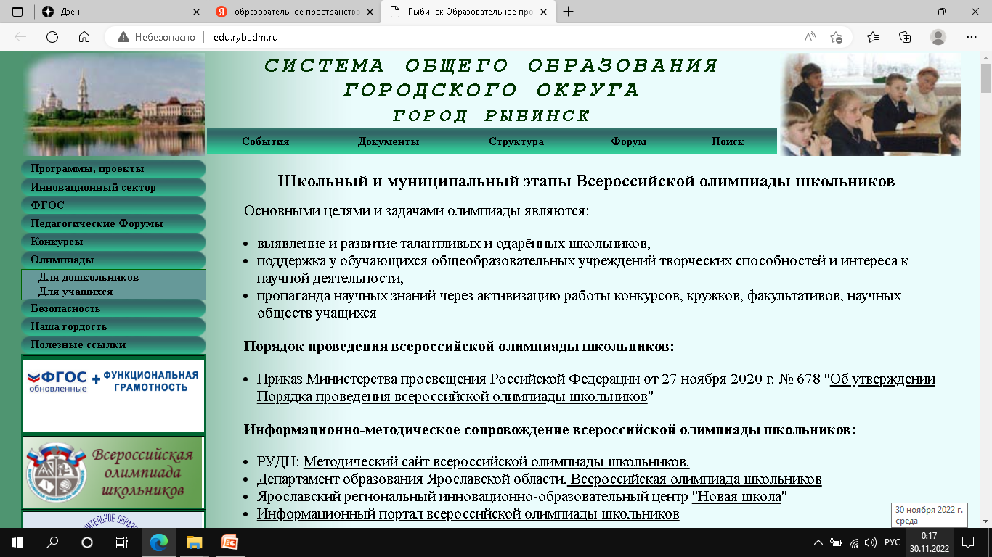
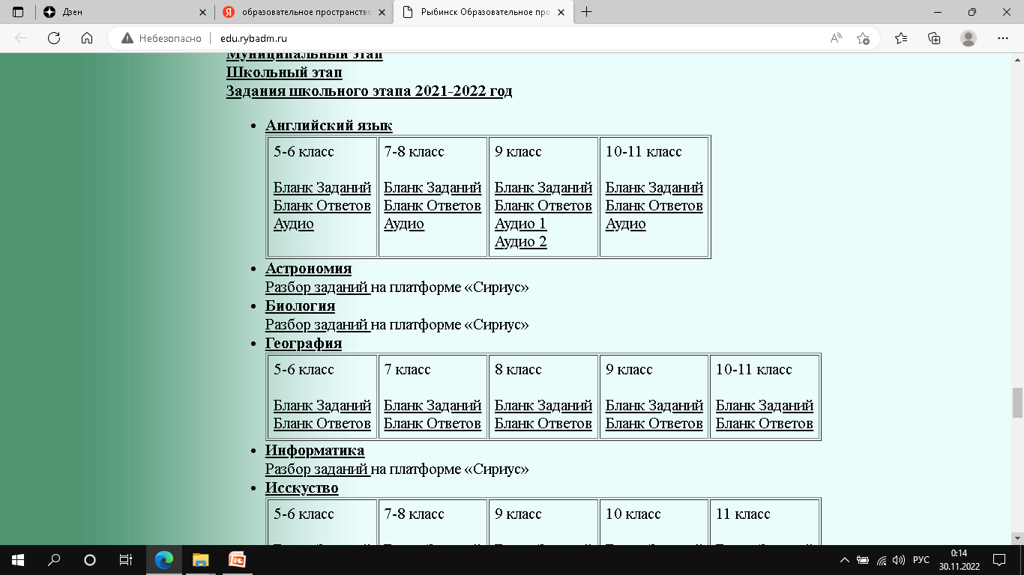
edu.rybadm.ru

Slide 12
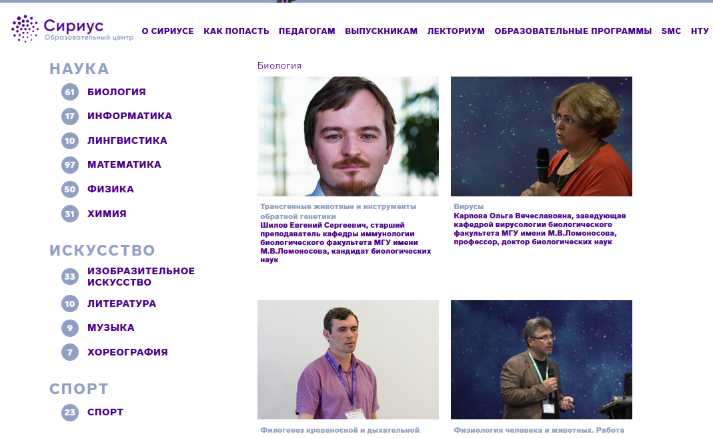
Подготовительный этап ШЭ ВсОШ (sirius.kursy)
https://sochisirius.ru/

Slide 13
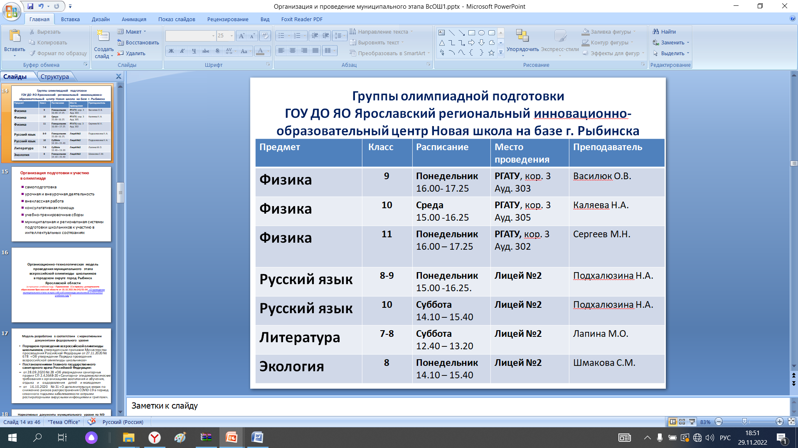
ВсОШ и другие ресурсы поддержки одарённых детей

Slide 14
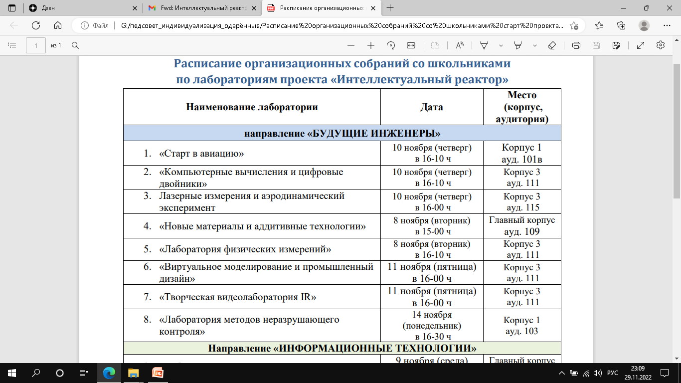

Slide 15
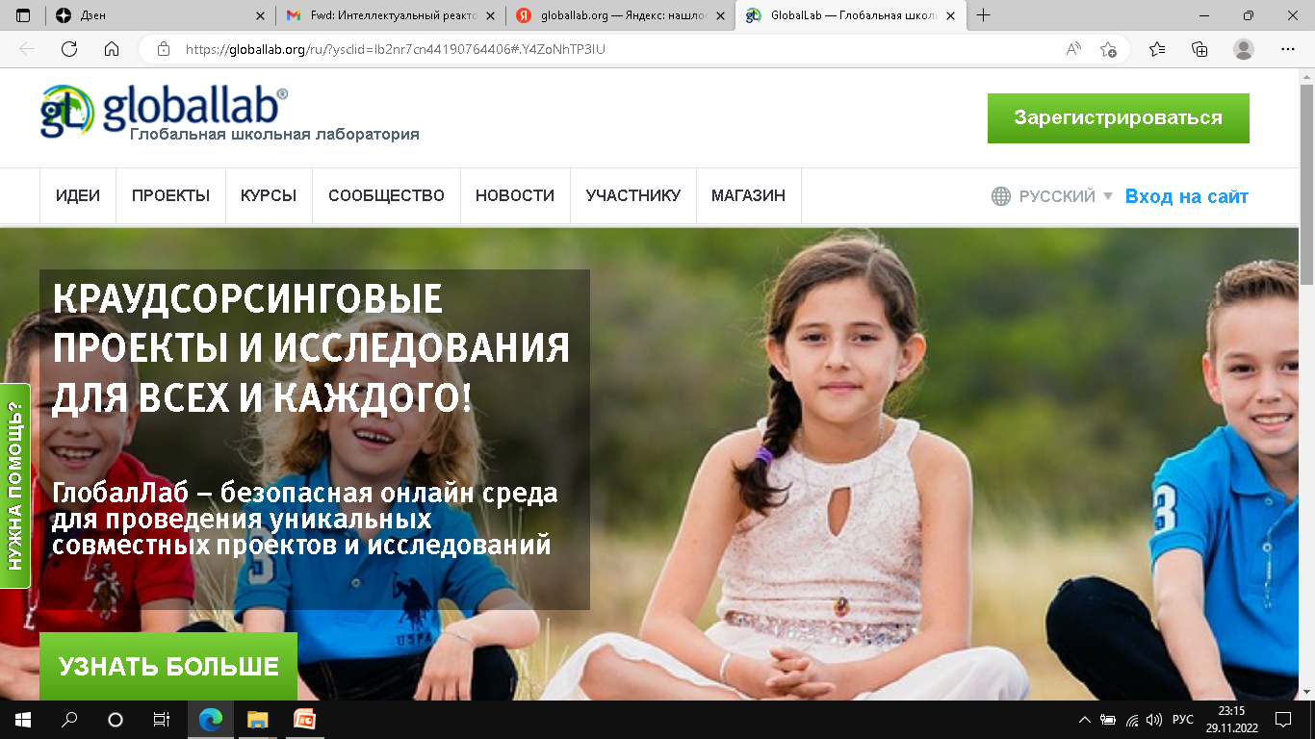
Ресурсы поддержки одарённых детей

Slide 16
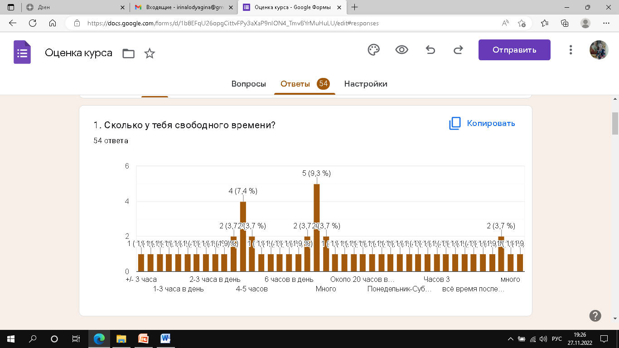
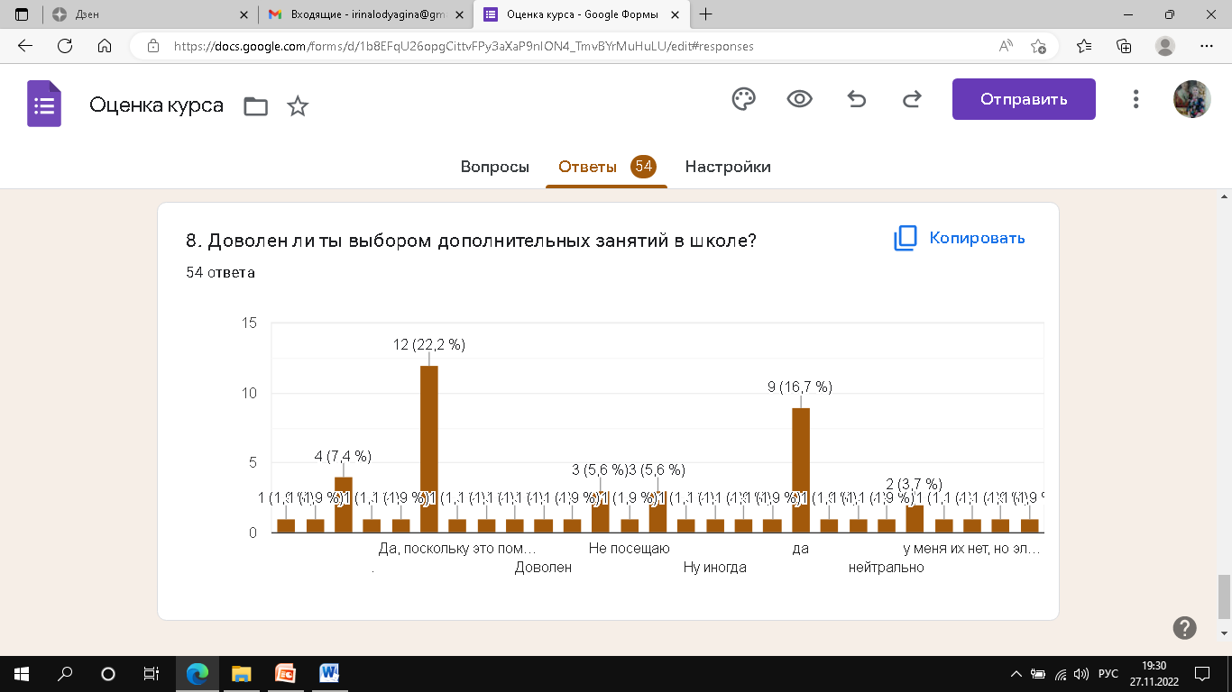
Условия: инструментальный фактор (результаты опроса)

Slide 17
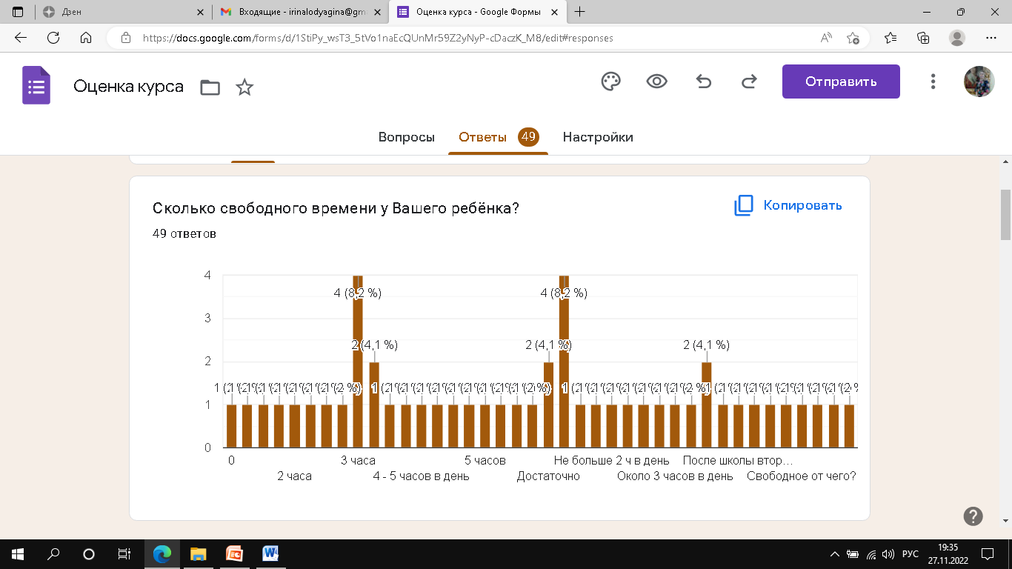
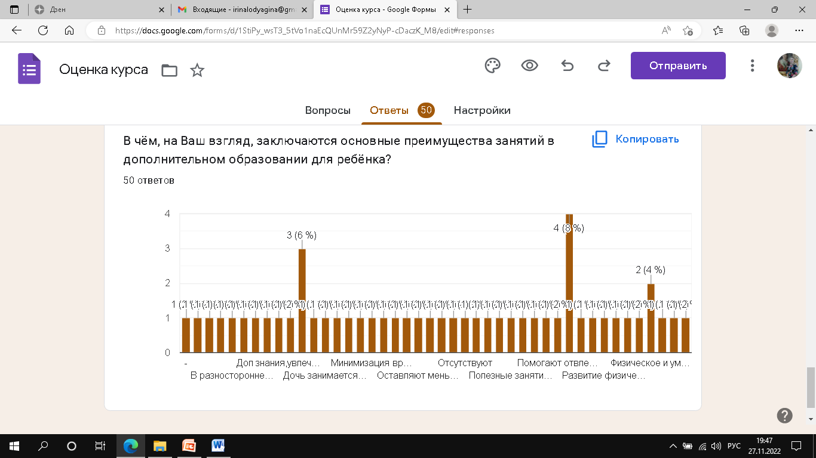
Условия: инструментальный фактор (результаты опроса)

Slide 18
Резюме
Снижение количества участников и призёров МЭ и РЭ ВсОШ; Нет программ олимпиадной подготовки;
Решение заданий предварительного этапа ВсОШ на платформе sirius.kursy;
Проблема свободного пространства для индивидуальных занятий и занятий в малых группах;
Применение педагогически обоснованных форм, методов, средств и приёмов организации учебной деятельности;
Повышение уровня профессиональных компетенций учителей по вопросам выявления, поддержки, развития способностей детей;
КПК ИРО «Психолого-педагогический инструментарий сопровождения детской одарённости» (предлагается пакет психодиагностик и конструктор ИОМ одарённого ребёнка (октябрь 2023);

Slide 19
